Slide 1
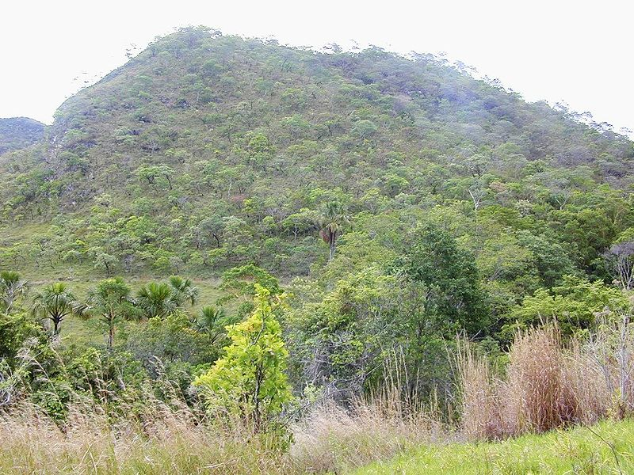
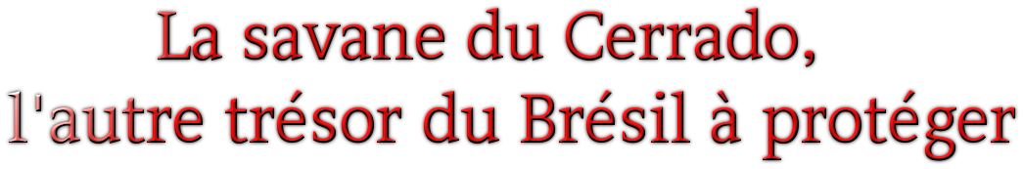
Brasil
La sabana de Cerrado

Slide 2
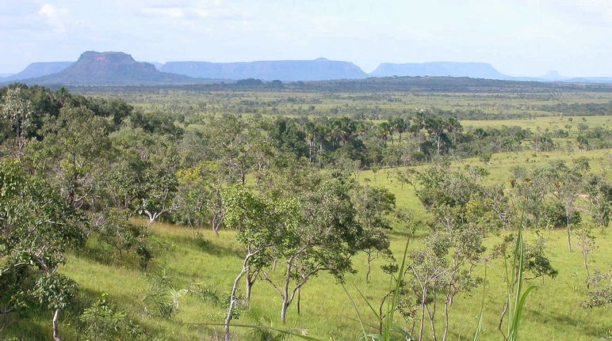
La sabana de Brasil es el segundo ecosistema más grande de Brasil.
Notes:
La savane du Brésil est le 2ème plus vaste écosystème du Btrésil

Slide 3
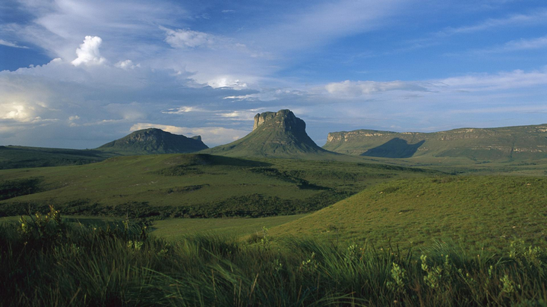
Cubriendo el 21% del territorio del país, Cerrado es el segundo bioma vegetal más grande de Brasil detrás de la selva amazónica. Su área es equivalente al área de Inglaterra, Francia, Alemania, Italia y España combinadas.

Slide 4
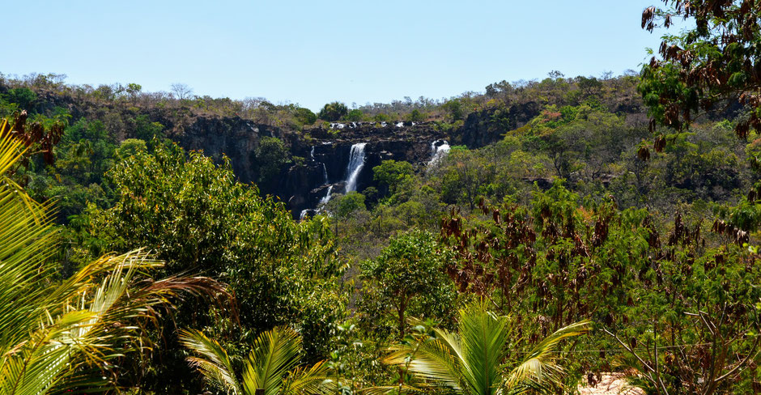

Slide 5

Más grande que Inglaterra, Francia, Alemania, Italia y España juntas, el Cerrado es hoy uno de los ecosistemas más amenazados del mundo, devastado al 50% por la deforestación, agricultura intensiva y minería. Creer que el hombre no es compatible con la belleza ...
Zona de transición hacia el bosque amazónico, esta sabana boscosa se encuentra principalmente en Brasil, que cubre el 22% de la superficie. El Cerrado se extiende desde las costas del Océano Atlántico hasta el centro del continente, y se extiende hasta Paraguay y Bolivia. Es uno de los biomas más ricos y antiguos del mundo, se reconocen 25 tipos de fito-fisionomías. Tierra de contrastes paisajísticos, sin medias tintas, este territorio solo conoce dos estaciones, la estación seca y el monzón brasileño.

Slide 6
Si bien la protección de la selva amazónica fue el foco de atención de los medios internacionales, el Cerrado, con su tierra más fácil de limpiar, fue discretamente, entre 2002 y 2008, dos veces más laminado que el Amazonas. Más fácilmente ya que la tierra pertenece principalmente a propietarios privados.
El Cerrado, desconocido hasta el año 2000, fue impulsado en la escena internacional durante la conferencia climática de Copenhague en 2009. Recalificado como un bioma notable, se ha convertido en una importante preocupación medioambiental, al tener que reconciliar los negocios agrícolas con los productos agrícolas. -industria sostenible y la protección de las poblaciones indígenas (amerindios, quilombolas).
A pesar de un reconocimiento tardío, hoy, Brasil se ha comprometido para 2020 a reducir la deforestación ilegal en un 40% con un nuevo código forestal y ha colocado la lucha contra el cambio climático en el centro de su estrategia. Las disposiciones finales deberían alentar la creación de reservas privadas de patrimonio natural. Marcio Cabral, cuyas fotos a menudo han sido premiadas, nos lleva a estas tierras para revelarnos la belleza irreal, tan extraordinaria como frágil.

Slide 7
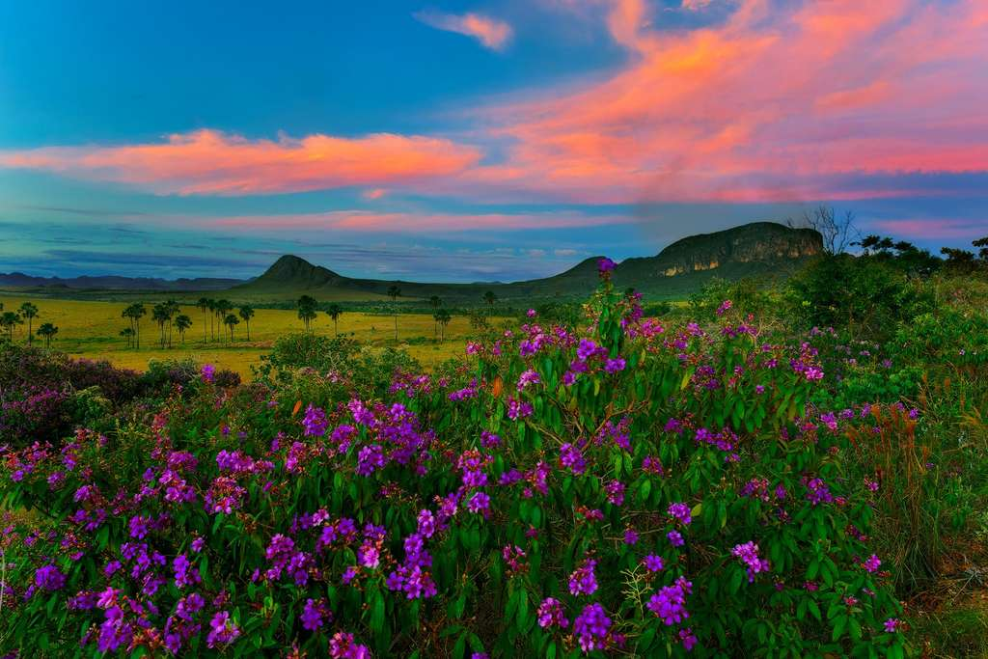
Le Cerrado et ses prairies fleuries

Slide 8
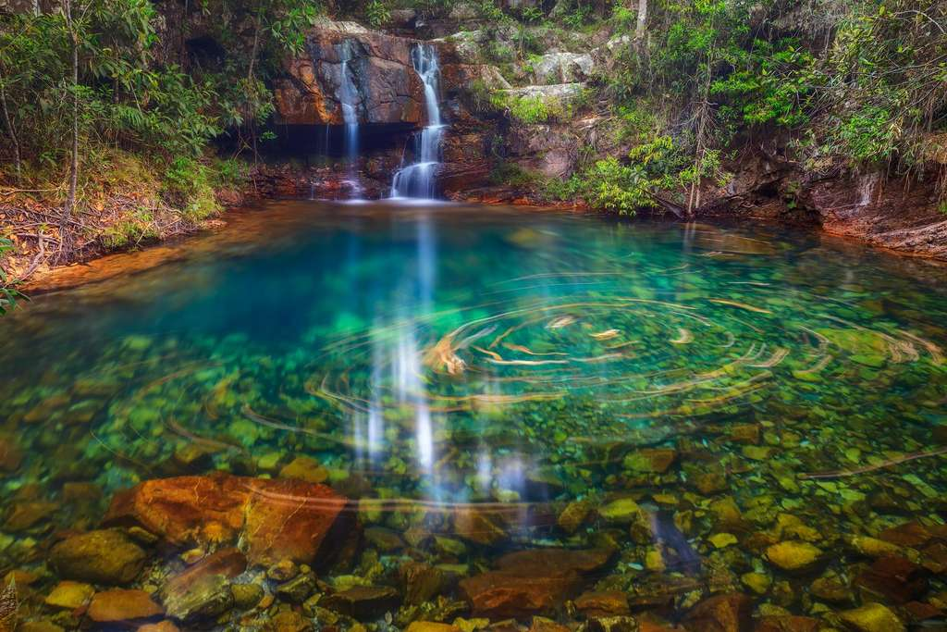
La savane du Cerrado et sa cascade illuminée

Slide 9
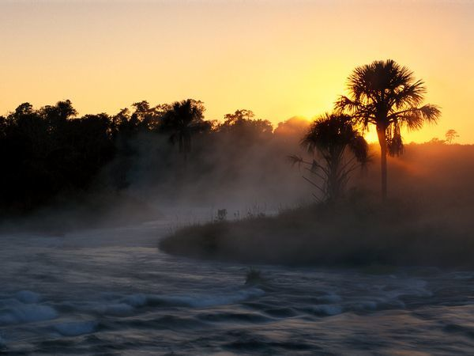
Las siluetas de las palmeras se alzan en el horizonte, a orillas del río Formoso, en el cerrado.

Slide 10
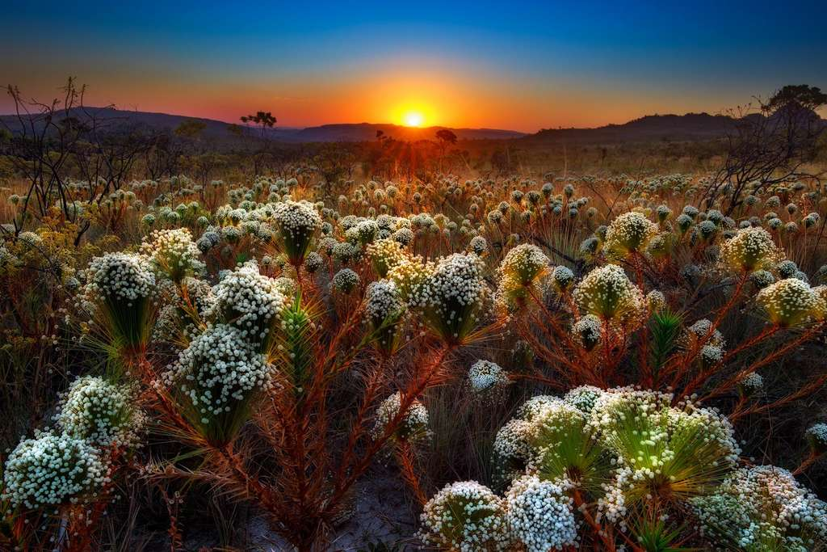
Les fleurs de la savane du Cerrado

Slide 11
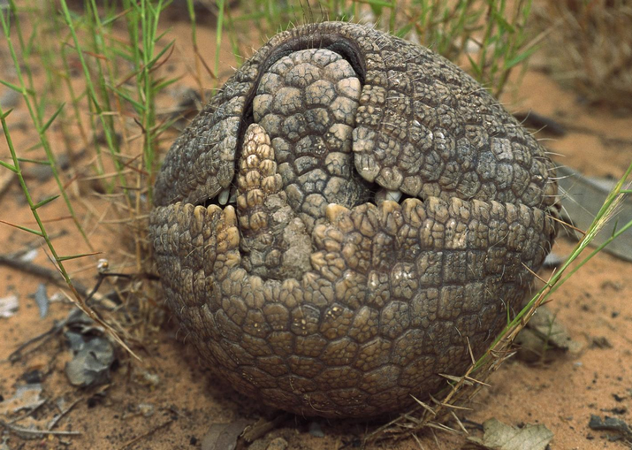
Plus de 1 600 espèces de mammifères, d'oiseaux et de reptiles ont été identifiées dans le Cerrado. Les tamanoirs et les dasypodidés (tatous) figurent parmi les 60 espèces animales les plus vulnérables qui y résident, dont 12 sont en danger critique d'extinction.

Slide 12
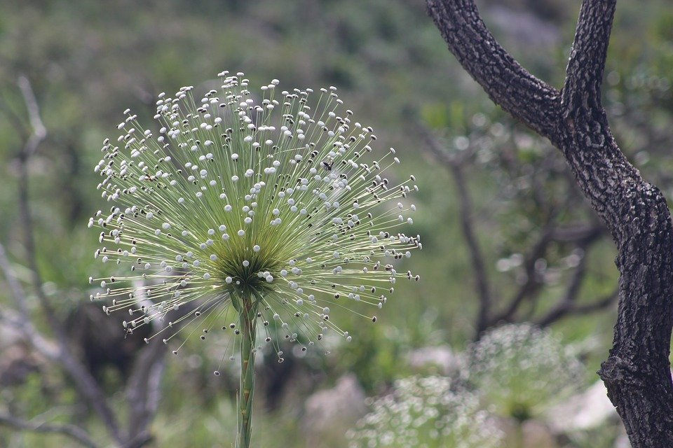
Cerrado fleur Nature à Feuilles Persistantes

Slide 13
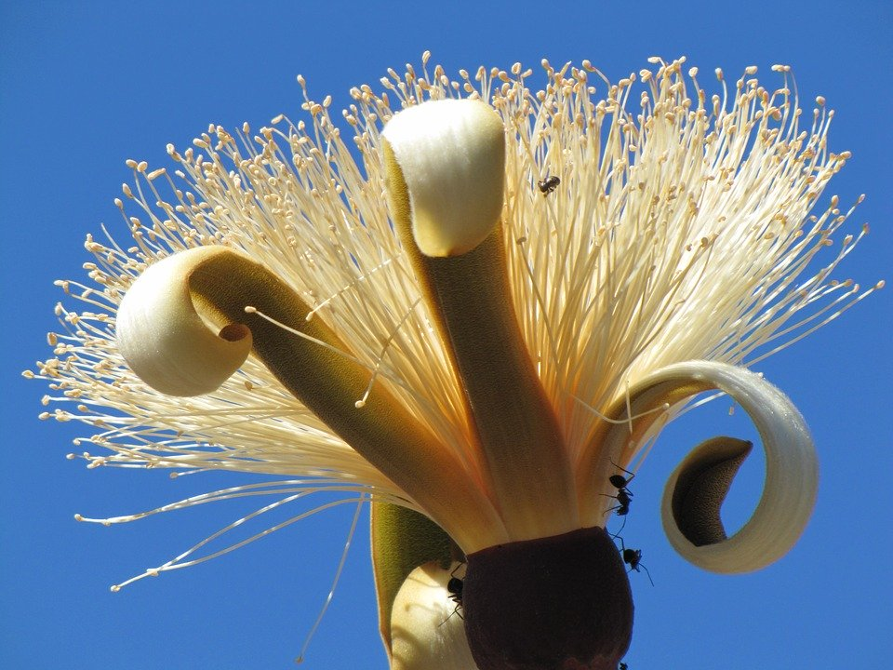
Fleur du Cerrado

Slide 14
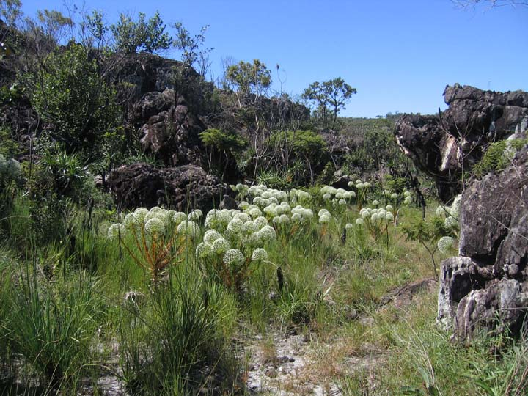
Cerrado rupestre

Slide 15
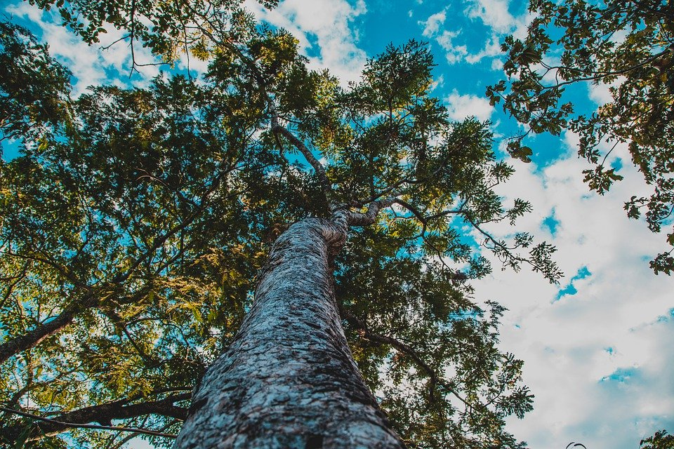
Cerrado Arbre

Slide 16
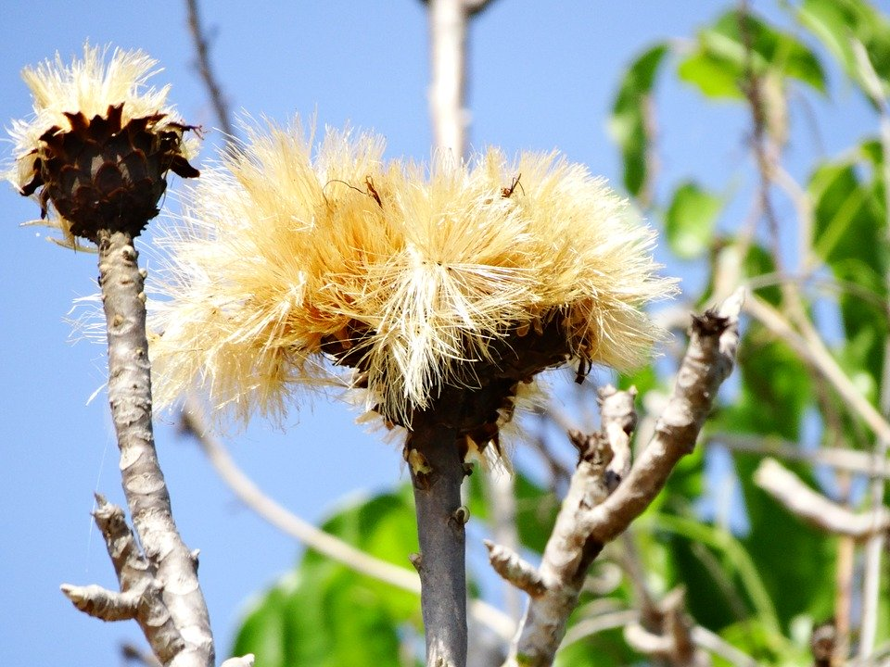
Cerrado Fleur

Slide 17
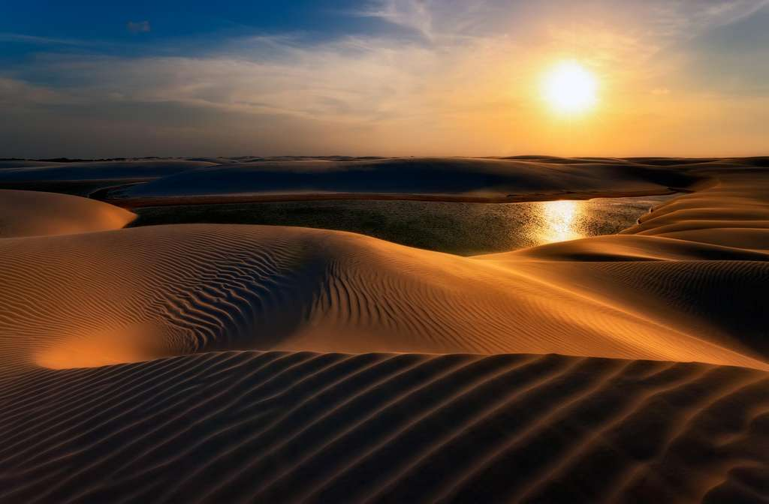
Les lagons d'eau douce du désert

Slide 18
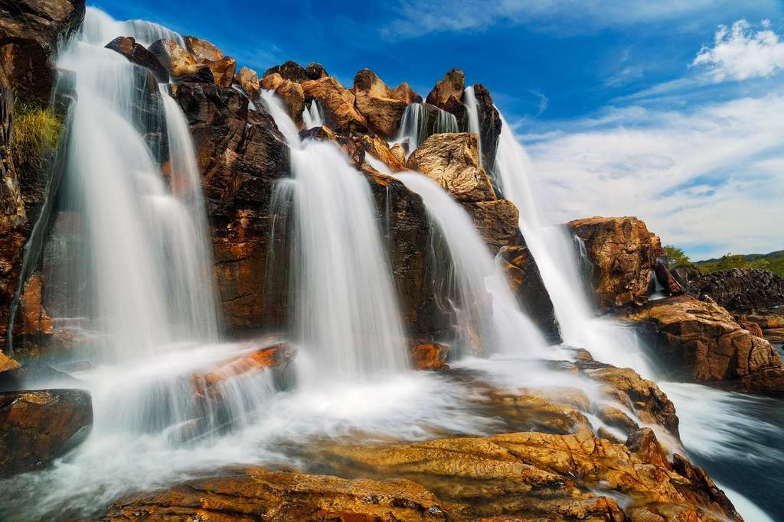
Le Cerrado, le château d’eau du Brésil

Slide 19
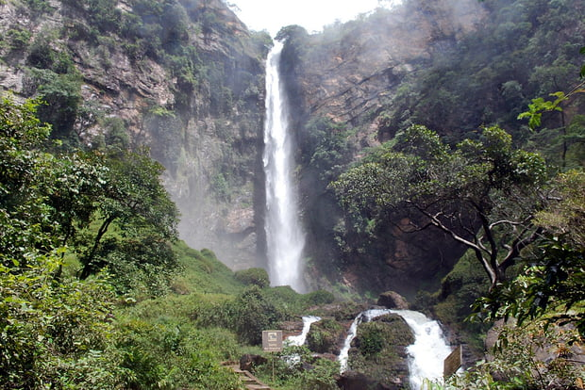

Slide 20
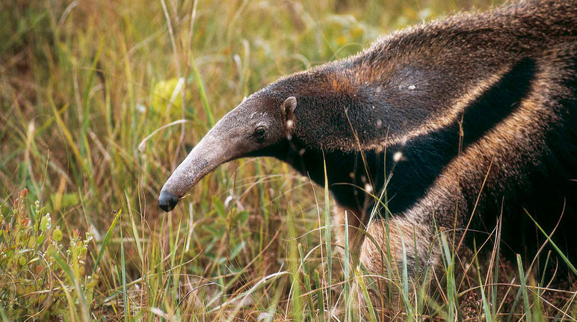
Tamanoir dans la savane brésilènne
Notes:
Tamanoir dans la savane brésilènne

Slide 21
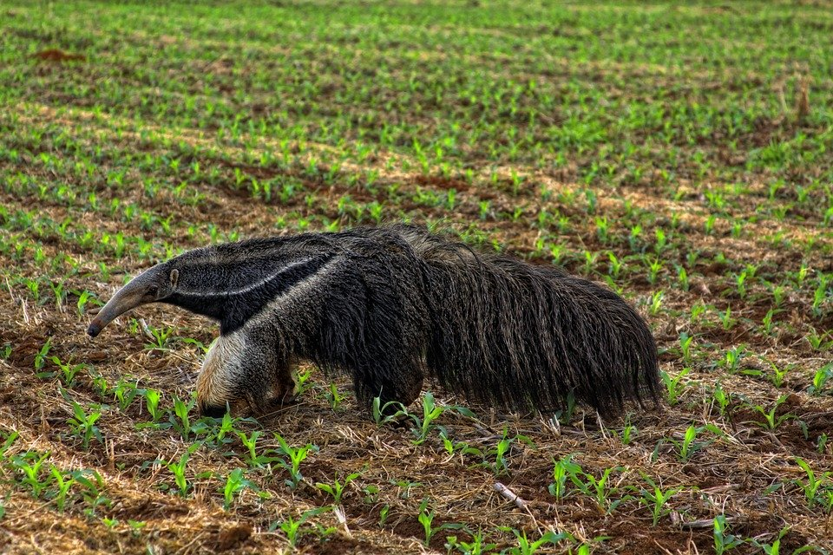
Fourmilier Cerrado

Slide 22
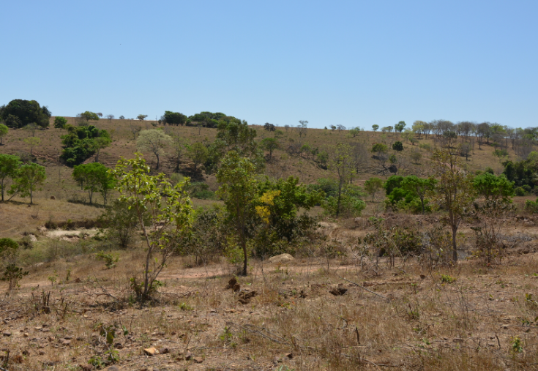

Slide 23
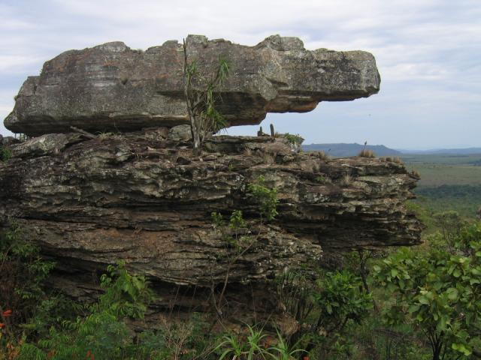
Pedra do Jacaré - Parque dos Pireneus

Slide 24
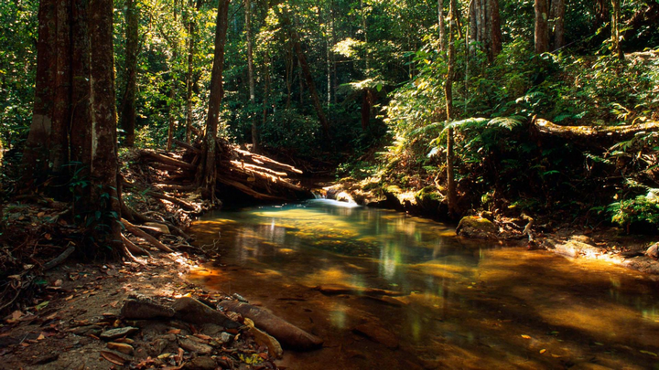
Certains des fleuves les plus importants d'Amérique du Sud (l'Amazone, l'Hidrovía Paraná-Paraguay, le rio São Francisco) prennent leur source dans le Cerrado.

Slide 25
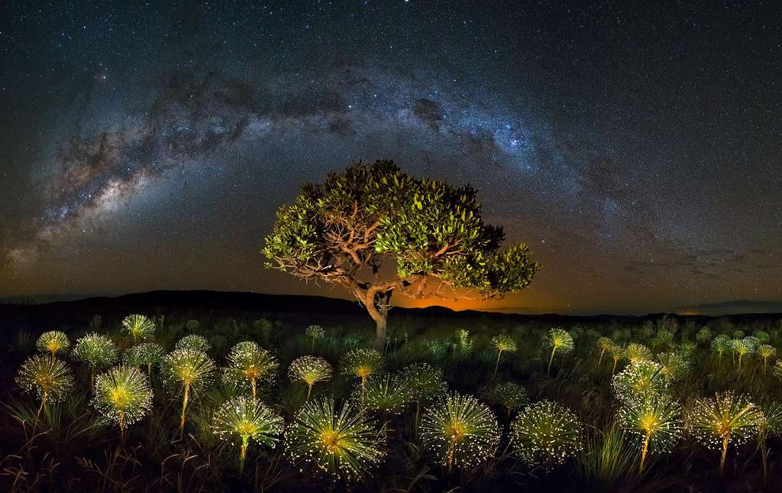
La nature du Cerrado, un feu d’artifice végétal

Slide 26
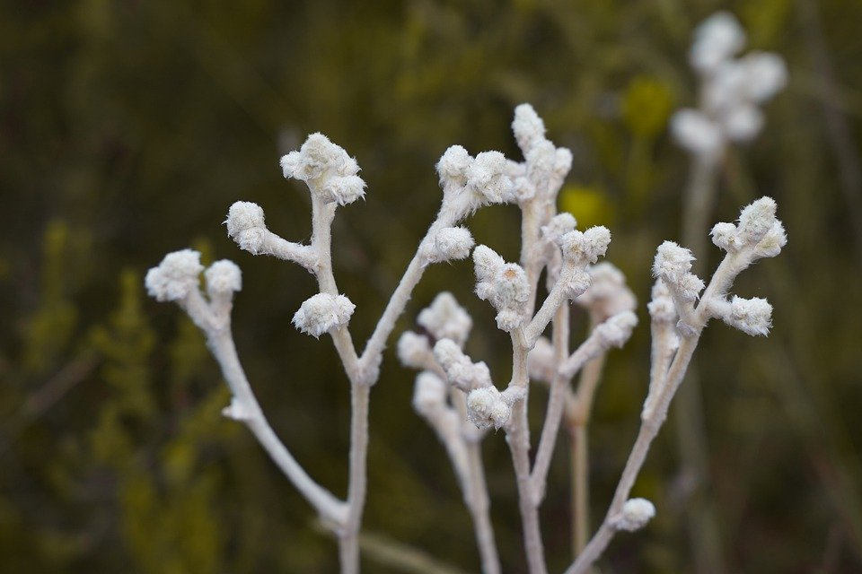
Fleurs Cerrado

Slide 27
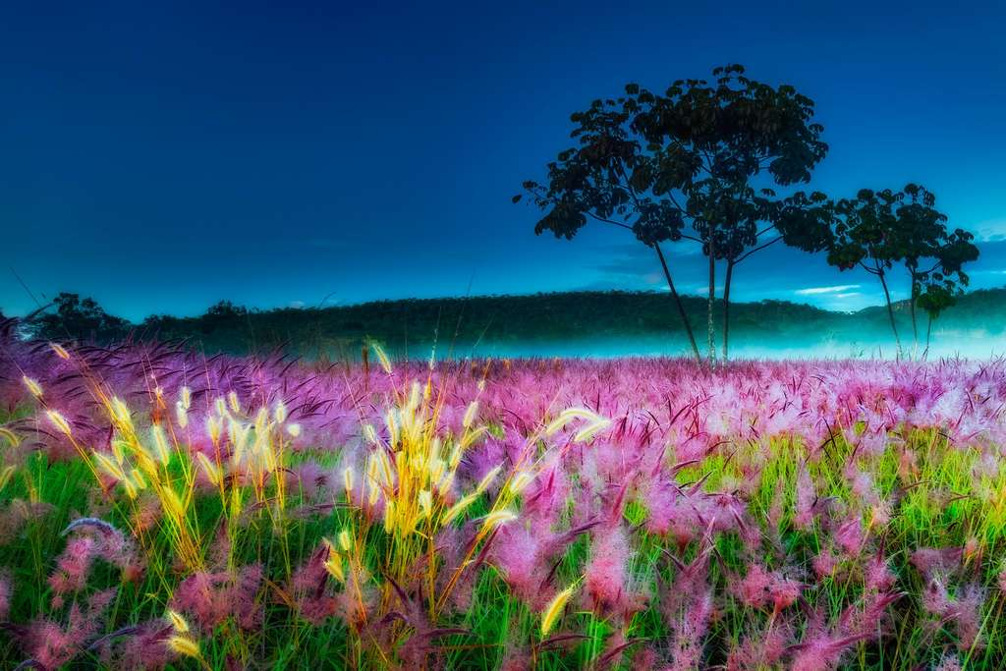
L’herbe dorée du Cerrado

Slide 28
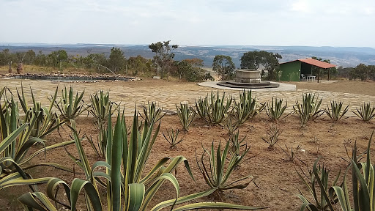
Plantes du Cerrado, région de savane d'Amérique du Sud, Brésil

Slide 29
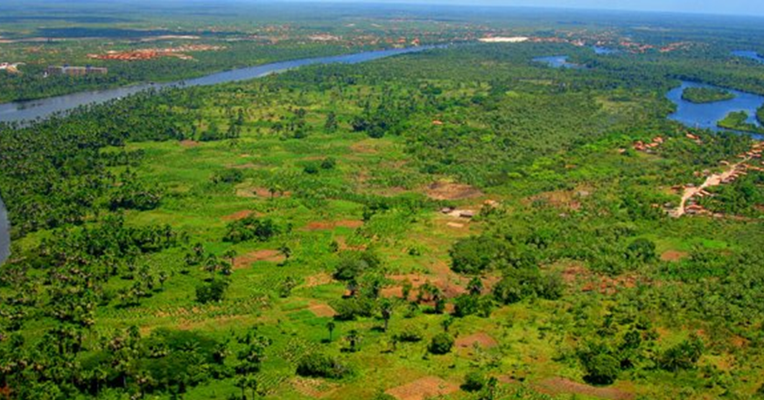
Brésil : la moitié de la végétation de la savane tropicale a disparu

Slide 30
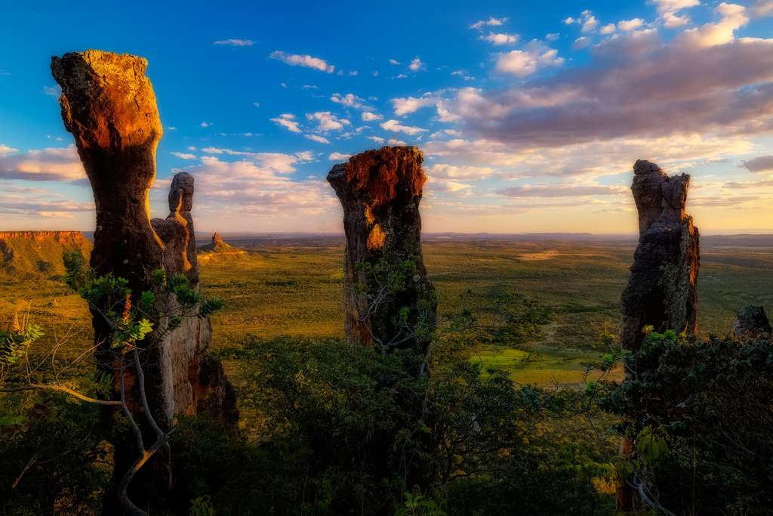
Sur les hauts plateaux du Cerrado

Slide 31
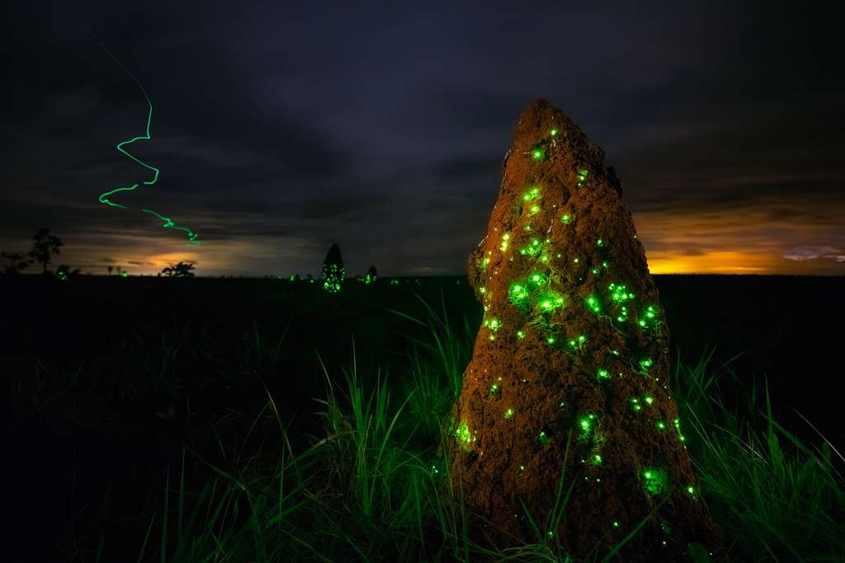
Le Cerrado, les termitières luminescentes

Slide 32
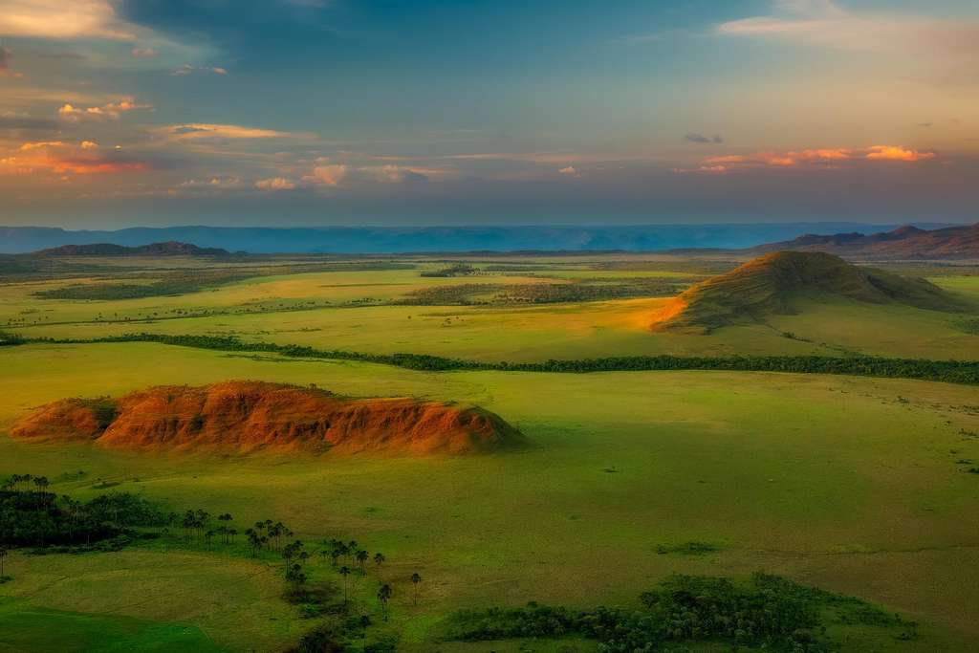
L'apparente sérénité du Cerrado

Slide 33
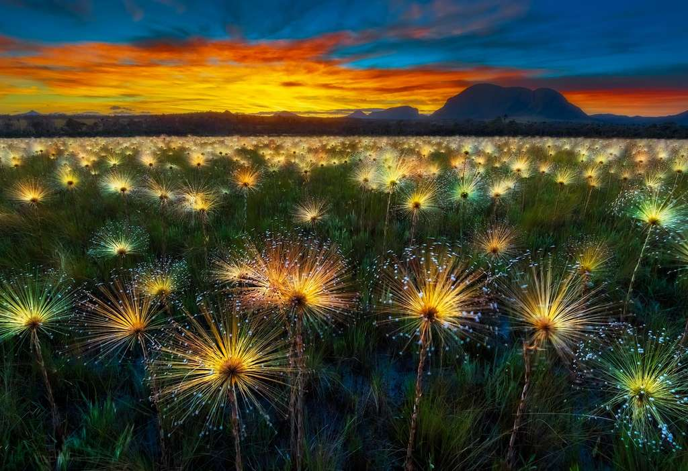
Le Cerrado et son champ de diamant végétal

Slide 34
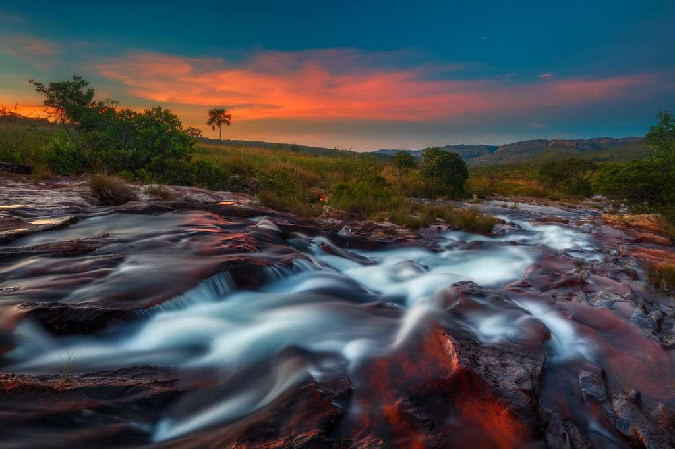
La rivière Prata au coucher du soleil

Slide 35
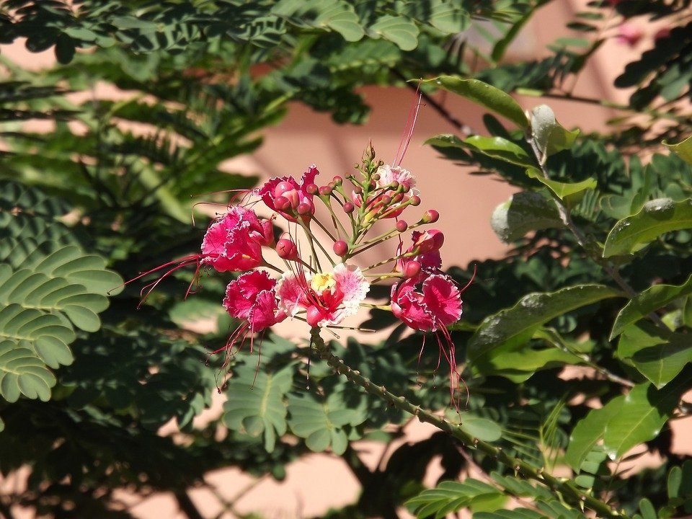
Fleur Cerrado

Slide 36
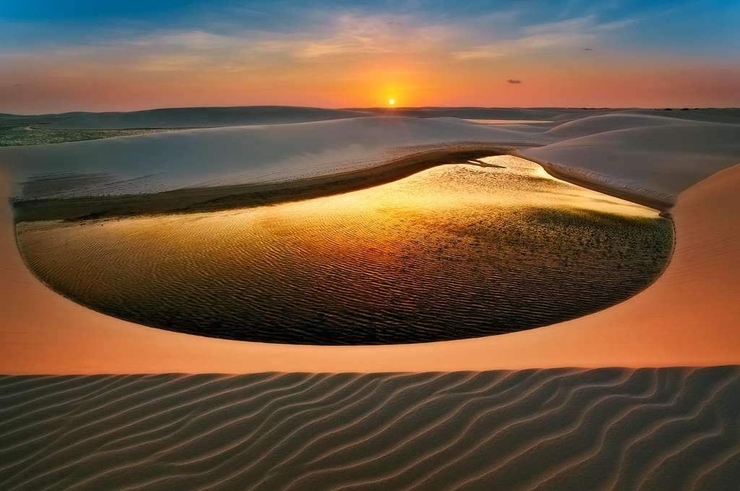
La mer de sable irréelle du Cerrado

Slide 37
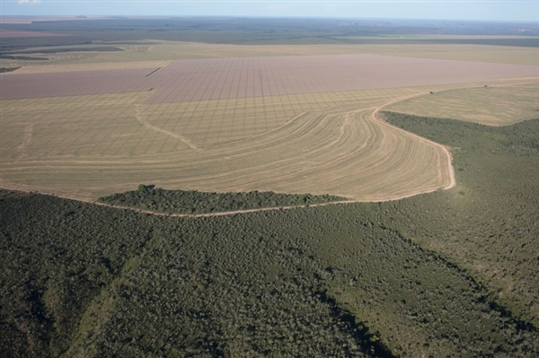
Protéger le Cerrado, l’autre nature du Brésil

Slide 38
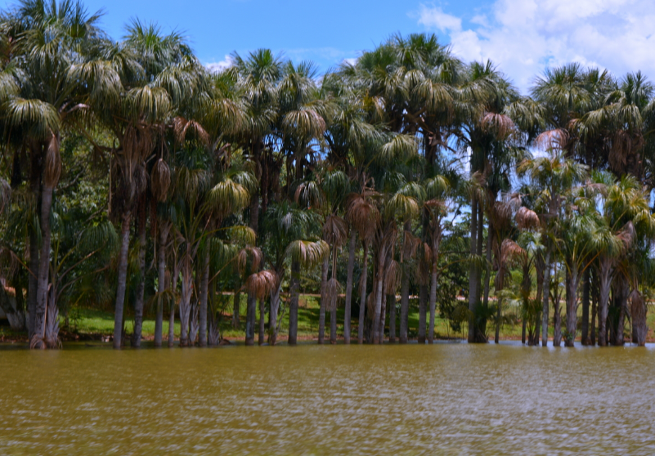

Slide 39
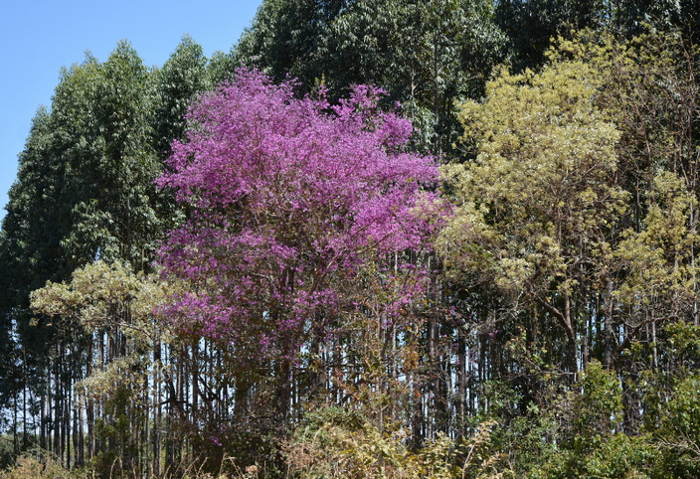

Slide 40
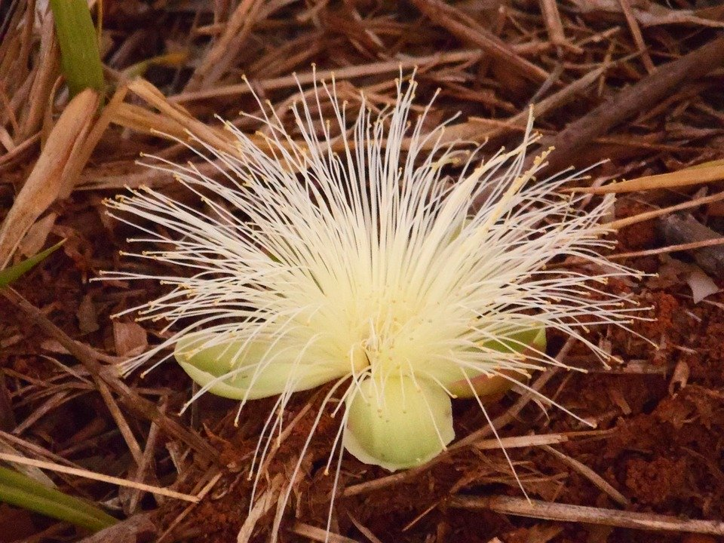
Fleur Pequi Cerrado

Slide 41
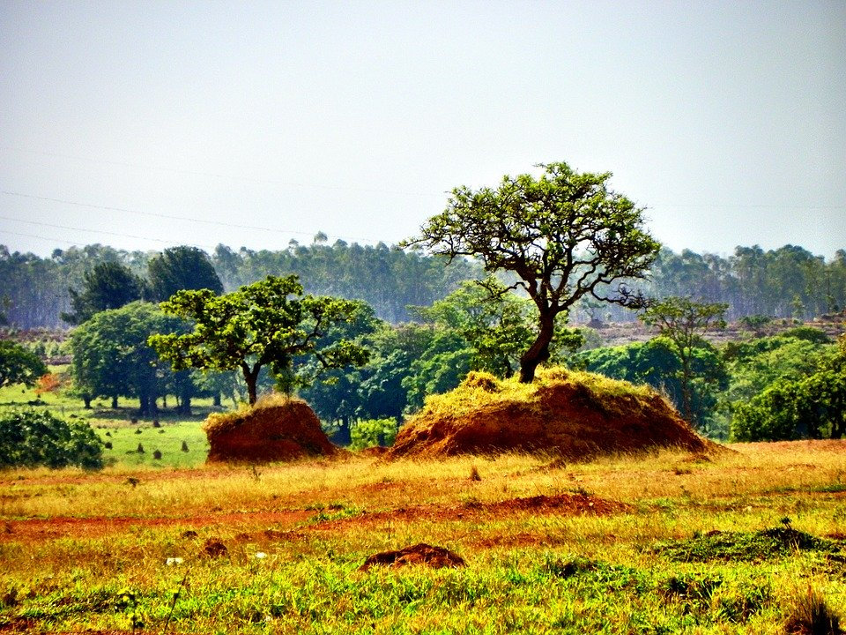
Cerrado Déboisement

Slide 42
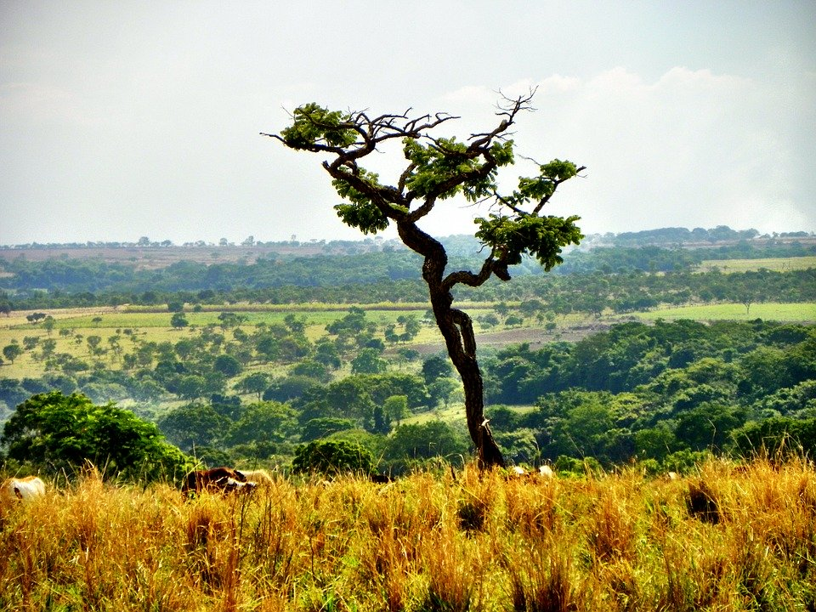
Cerrado Déboisement

Slide 43
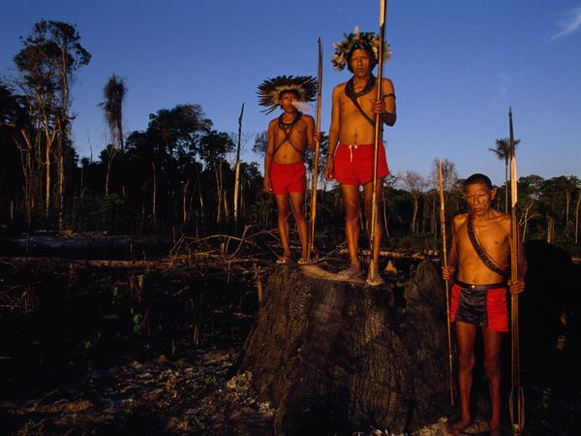
Los Surui (o Paiter) son nativos que han perdido una gran parte de su territorio debido a la deforestación.

Slide 44
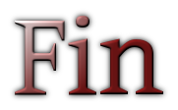

Slide 45







¿Te ha gustado?
Puedes ver más entrando
Aquí
Además puedes recibir powerpoints en tu correo electrónico suscribiéndote aquí:

